Slide 1
ОЦЕНКА РАСПРОСТРАНЁННОСТИ ВИЧ И ФЕРТИЛЬНОСТИ СРЕДИ БЕРЕМЕННЫХ, ППМР, ДЕТЕЙ С ВИЧ И ПЕДИАТРИЧЕСКОЙ АРТ
Обучение по оценке ВИЧ и использованию данных, регион ВЕЦА, 17-21 февраля 2025 года

Slide 2
ИСПОЛЬЗОВАНИЕ ДАННЫХ ТЕСТИРОВАНИЯ НА ВИЧ СРЕДИ БЕРЕМЕННЫХ ДЛЯ ОЦЕНОК SPECTRUM
Spectrum использует данные рутинного тестирования на ВИЧ в период дородового наблюдения в нескольких направлениях
Оценка распространенности и тенденций заболеваемости ВИЧ у взрослых по годам (модель EPP)
Анализ распространенности ВИЧ среди беременных -> выявляет необходимость в программах ППМР (инструмент Spectrum для расчета коэффициентов рождаемости / Spectrum Fertility HIV+/HIV- Rate Ratios fitting tool)
Вводные данные ППМР (женщины, получающие АРТ) -> передача ВИЧ от матери ребенку и охват ППМР -> дети, живущие с ВИЧ
Определяет достоверную тенденцию или тренд распространенности
Точные совокупные показатели
Достоверный уровень распространенности
Оценки зависят от качества программных данных!

Slide 3
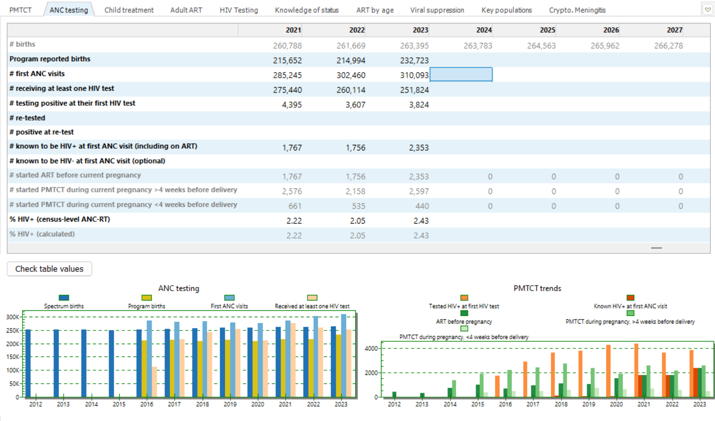
ПРОАНАЛИЗИРУЙТЕ ГРАФИКИ В РАЗДЕЛЕ ТЕСТИРОВАНИЕ В АНК И ПРОВЕДИТЕ ПРОВЕРКУ ЗНАЧЕНИЙ ТАБЛИЦЫ

Slide 4
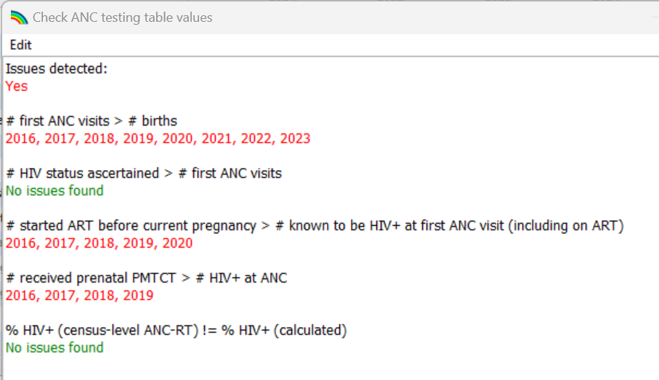
НАЖАТИЕ КНОПКИ "ПРОВЕРКА ЗНАЧЕНИЙ ТАБЛИЦЫ" ВЫЯВИТ ОСНОВНЫЕ ПРОБЛЕМЫ В ВАШИХ ДАННЫХ, КОТОРЫЕ БУДУТ ОТМЕЧЕНЫ КРАСНЫМ ЦВЕТОМ

Slide 5
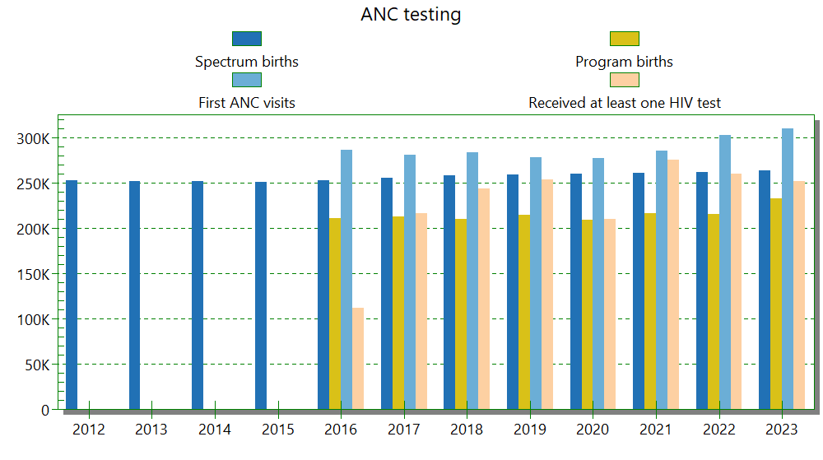
ГРАФИК ДОРОДОВОЙ ДИАГНОСТИКИ ПРЕДОСТАВИТ СРАВНЕНИЕ РОЖДЕНИЙ, ПЕРВИЧНЫХ ВИЗИТОВ И ТЕСТИРОВАНИЙ
Программные данные о рождаемости соответствуют оценкам Spectrum?
Количество первых посещений меньше, чем количество родов?
Количество пациентов, получивших хотя бы один тест, меньше числа первичных визитов?

Slide 6
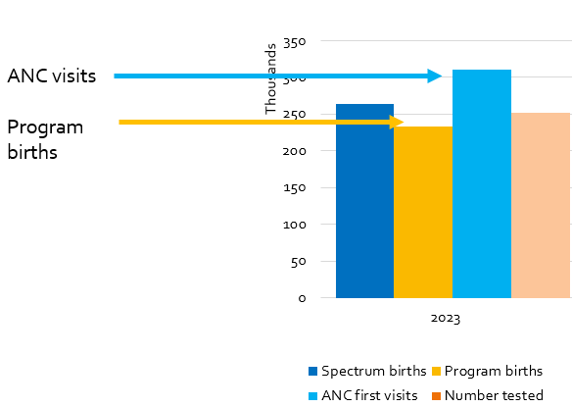
ГРАФИК СРАВНИВАЕТ ПРОГНОЗИРУЕМОЕ И ФАКТИЧЕСКОЕ ЧИСЛО РОЖДЕНИЙ, ПЕРВИЧНЫХ ВИЗИТОВ И ТЕСТИРОВАНИЙ
Пример: Избыточное число регистрируемых первичных визитов по сравнению с рождаемостью может свидетельствовать о завышении показателей посещаемости

Slide 7
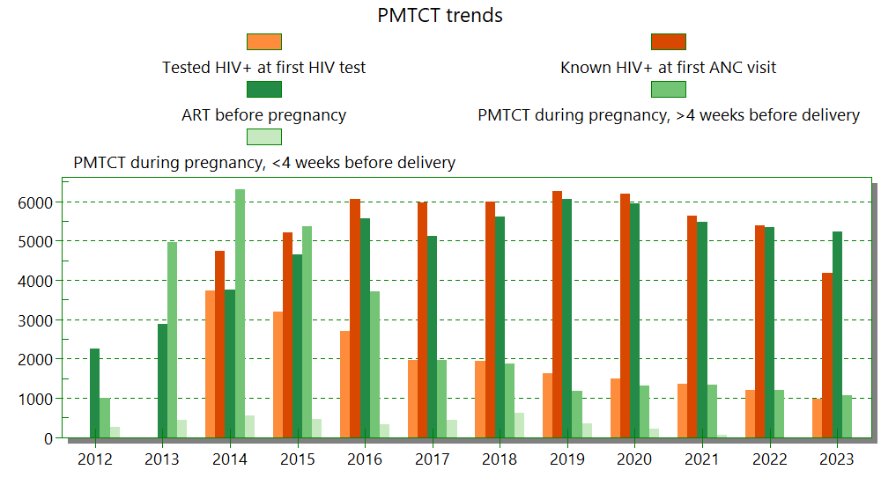
СТАТИСТИЧЕСКИЕ ДАННЫЕ ПРОГРАММ ППМР
Сравнивает количество беременных женщин, начавших или продолжающих АРТ, с результатами тестирования на ВИЧ при первом посещении дородового консультирования

Slide 8
В ходе рутинного программного тестирования уже известные ВИЧ-положительные пациенты не проходят повторное тестирование, в отличие от выборочного или дозорного наблюдения.
Для Spectrum беременные женщины, известные как ВИЧ-положительные, должны учитываться в числителе и знаменателе распространенности
= ([Протестированных ВИЧ-положительных] + [Известных ВИЧ-положительных]) / ([Всего протестированных] + [Известных ВИЧ-положительных] + [Известных ВИЧ-отрицательных])
Типичные проблемы
Отсутствие известных положительных или отрицательных показателей
Повторные тесты учитываются несколько раз ─ в той же или другой лаборатории/лечебном учреждении
Признаки недостоверных данных
Количество первых посещений дородового наблюдения превышает годовое количество рождений
Резкие годовые изменения в распространенности
Резкие колебания количества пациентов дородового наблюдения (проблемы с отчетностью, и др.).
Последствия оценки в Spectrum
Неверная тенденция заболеваемости / в EPP, например, слишком быстрый спад
Неверное заниженное количество ВИЧ-инфицированных беременных женщин, низкая вероятность передачи ВИЧ от матери ребёнку и необходимость в профилактике передачи ВИЧ от матери ребёнку приводят к заниженному числу детей, живущих с ВИЧ
ОЦЕНКА РАСПРОСТРАНЕННОСТИ ПО РЕЗУЛЬТАТАМ ДОРОДОВОГО ТЕСТИРОВАНИЯ

Slide 9
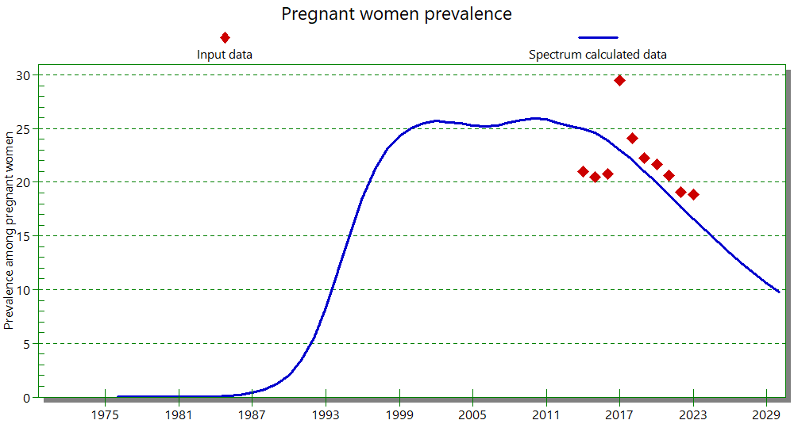
РАСПРОСТРАНЁННОСТЬ СРЕДИ БЕРЕМЕННЫХ
>Расширенные параметры
> Снижение фертильности из-за ВИЧ
> Применение местного корректирующего фактора
Возможные проблемы с данными ранних лет? Удалите нерепрезентативные данные перед подгонкой, используйте только высококачественные данные

Slide 10
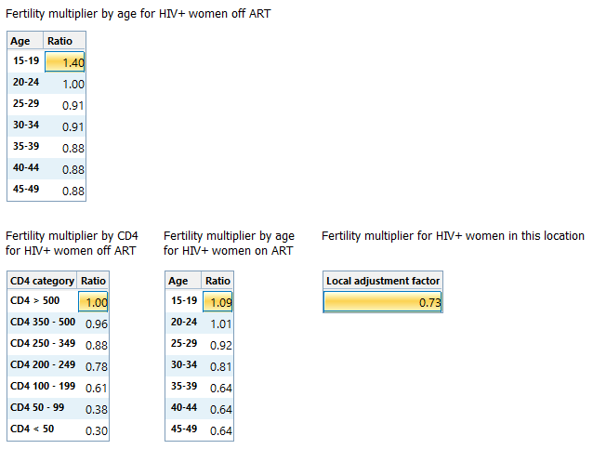
ФЕРТИЛЬНОСТЬ ЖЕНЩИН, ЖИВУЩИХ С ВИЧ
Необходимо оценить репродуктивность женщин, живущих с ВИЧ, несмотря на известные показатели фертильности всех женщин детородного возраста.
Фертильность ВИЧ-положительных женщин ниже, чем у ВИЧ-отрицательных. Это различие увеличивается с возрастом и снижением количества CD4-клеток.
Оценки средних глобальных различий в уровне рождаемости (по возрасту и CD4, для женщин на АРТ и без) были получены на основе репрезентативных данных обследований домохозяйств, в основном в странах Африки к югу от Сахары.
В Spectrum пользователи могут корректировать эти глобальные предположения, подгоняя национальную распространённость среди беременных женщин, измеренную в ходе посещений дородового консультирования.

Slide 11
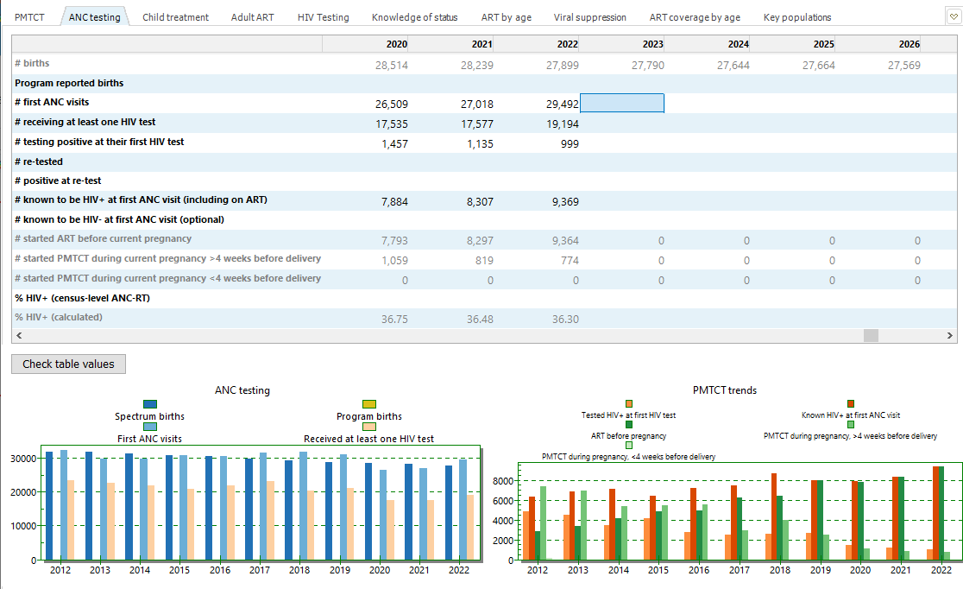
РАСЧЕТ ФЕРТИЛЬНОСТИ ОПИРАЕТСЯ НА ДАННЫЕ ИЗ РЕДАКТОРА ДОРОДОВОГО КОНСУЛЬТИРОВАНИЯ

Slide 12
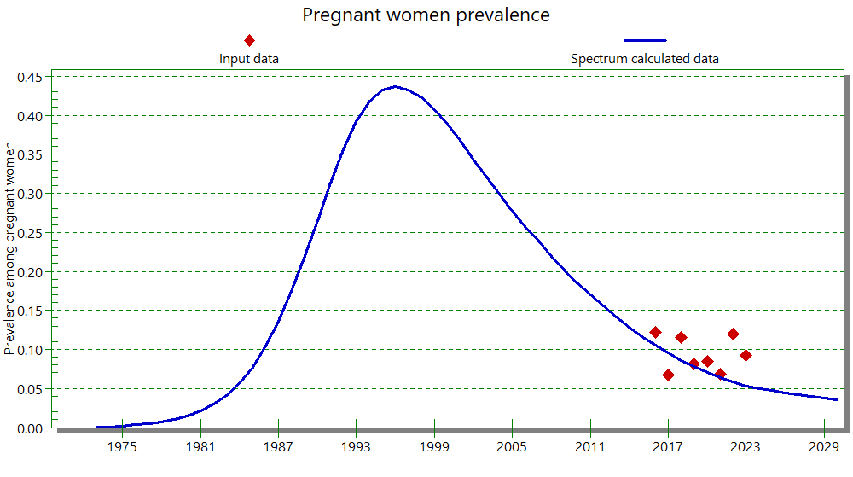
КАСКАД ТЕСТИРОВАНИЯ БЕРЕМЕННЫХ ЖЕНЩИН В SPECTRUM (НЕДАВНО ДИАГНОСТИРОВАННЫХ И ИЗВЕСТНЫХ ПОЛОЖИТЕЛЬНЫХ)
Пример: Колебания в количестве новых и известных случаев ВИЧ-положительных результатов в Сомали ведут к нестабильной распространенности. За период 2016-2020 годов количество новых положительных результатов тестирования в женских консультациях превышало число пациентов, начавших ППМР во время текущей беременности, что может завышать распространенность ВИЧ среди беременных женщин.

Slide 13
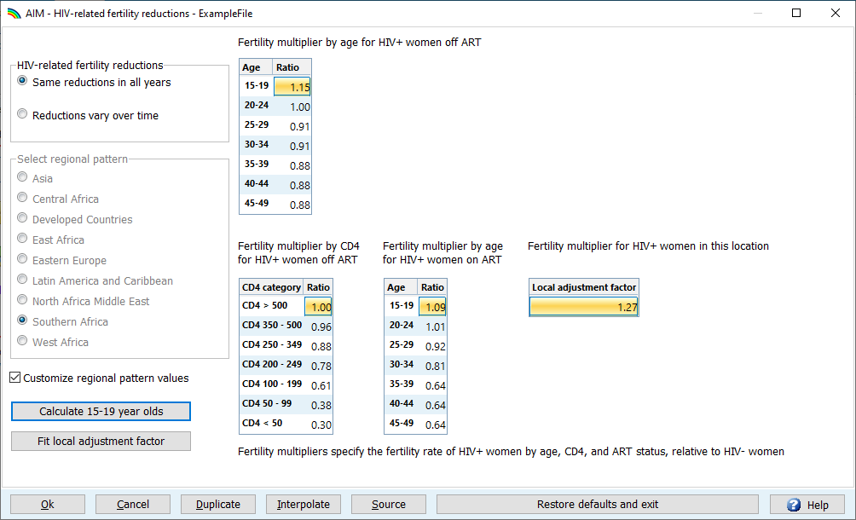
ФЕРТИЛЬНОСТЬ ПРИ ВИЧ-ИНФЕКЦИИ
Fitted parameter value appears here
Выберите 'Дополнительные Опции'
1
-> 'Снижение фертильности, связанное с ВИЧ'.
Нажмите "Подогнать местный корректирующий фактор".
2

Slide 14
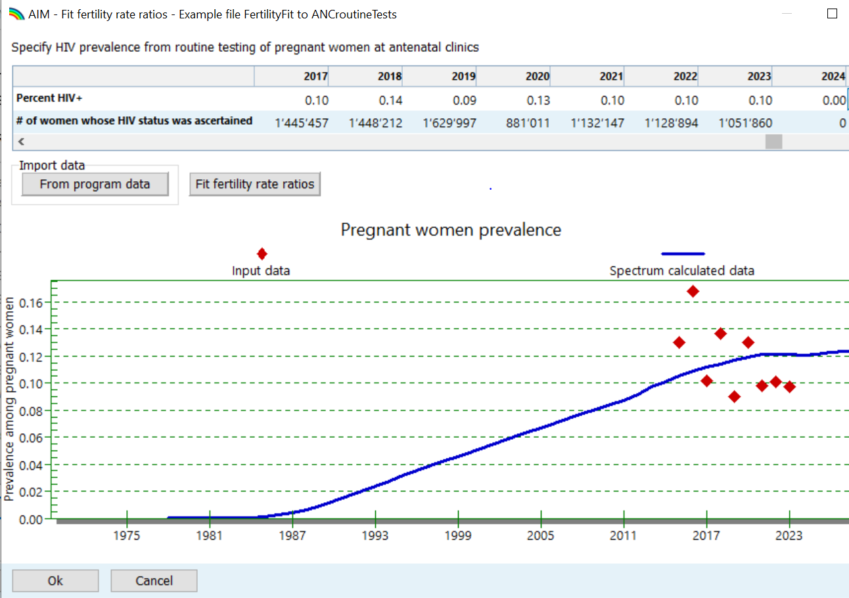
1
ФЕРТИЛЬНОСТЬ ПРИ ВИЧ-ИНФЕКЦИИ
Fitted parameter value appears here
Выберите "Дополнительные параметры" -> "Снижение фертильности, связанное с ВИЧ", затем "Подобрать локальный поправочный коэффициент".
2
Введите или импортируйте программные данные, убедитесь в их уместности, и примените подходящую подгонку.
4
3
5
Нажмите "ОК", чтобы принять ее.
Необходимо повторно провести подгонку при изменении модели EPP/CSAVR или показателей коэффициента заболеваемости / IRR (Incidence Rate Ration) по половому признаку
6

Slide 15
Данные рутинного тестирования представляют трудности в определении эпидемических тенденций от влияния охвата услуг или особенностей отчетности
Первоначально плановое тестирование внедрялось в городских районах с более высокой распространенностью, что не отражает ранние годы
Охват расширяется в течение нескольких лет по мере развития системы, а затем стабилизируется по мере ее созревания
Отчётность зачастую проблематична, особенно до появления электронных систем отчётности
Подгонка данных тестирования в антенатальном уходе
Включить известных ВИЧ-положительных женщин как в числитель, так и в знаменатель
Подсчитывайте все первичные тесты (не более одного на беременность), включая тесты во время родов
Используйте только полные или репрезентативные для страны данные
Резкие изменения показателей нетипичны для реальных тенденций распространённости
Следите за ложноположительными результатами, изменениями в алгоритмах тестирования, нехватками и их последствиями, а также уровнями отказа
Проанализируйте данные домашних обследований о доле женщин, не посещающих антенатальные консультации, и их характеристиках, чтобы понять предвзятость
ДИАГНОСТИКА В АНТЕНАТАЛЬНОМ УХОДЕ
Используйте только качественные, репрезентативные данные/годы для подгонки рождаемости/фертильности

Slide 16
Оцените репрезентативности данных о распространенности в дородовом наблюдении - использование только репрезентативных лет
Ограничьте локальный корректирующий фактор LAF максимумом 2,5 или минимумом 0,5.
Оцените каскад медицинской помощи в дородовом наблюдении (первые посещения , рождения, тесты на ВИЧ, др.)
Сравните согласованность охвата ППМР до текущей беременности и общего охвата АРТ среди взрослых женщин (15-49)
Если другие источники (например, опросы) предоставляют надежные оценки охвата ППМР, педиатрической АРТ или детей, живущих с ВИЧ, скорректируйте фертильность, чтобы соответствовать им
Другие элементы для пересмотра:
В EPP:
Оценить размер и распространенность в ключевых группах населения, особенно среди женщин, занимающихся коммерческим сексом.
Оборот / turnover среди женщин, занимающихся секс-бизнесом.
В CSAVR:
были ли смерти от СПИДа (и/или новые диагнозы) недоучтены (например, неправильная классификация смертей) или переучтены (например, дублирование)?
Коэффициенты показателей заболеваемости (IRR) по полу: рассмотрите стандартную модель для концентрированных эпидемий.
АДАПТИРОВАННЫЙ МЕСТНЫЙ КОРРЕКТИРУЮЩИЙ КОЭФФИЦИЕНТ (LOCAL ADJUSTMENT FACTOR/LAF)
Значения LAF выходящие за пределы 0,5-2,5 или ППМР превышающие 100%, могут указывать на проблемы с программными данными или оценками EPP и CSAVR для всех взрослых женщин

Slide 17
Проблемы обычно зависят от контекста и системы данных, поэтому универсальных решений нет
Проверьте правильность индикаторов и соответствие определений
В случае отсутствия надлежащих индикаторов, проконсультируйтесь с руководством ЮНЭЙДС по вопросам обсуждения вариантов
Проверьте данные
Рождаемость, посещаемость АНК, живорождения.
Решить: сохранить, исключить или отрегулировать несоответствующие данные
Наилучшая стратегия варьируется в зависимости от результатов
Динамика показателей ЕРР для мужчин и женщин с низким риском
Предположите ВИЧ-положительную фертильность
Показатели ППМР
УСТРАНЕНИЕ ПРОБЛЕМ С ДАННЫМИ
Решения могут вносить искажения в оценки других показателей (общее число взрослых ЛЖВ; ППМР; детской АРТ).

Slide 18
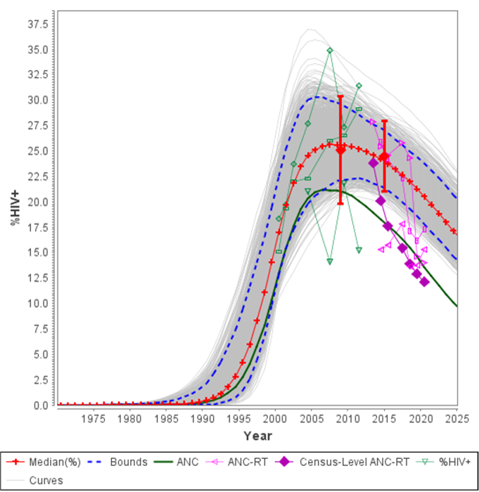
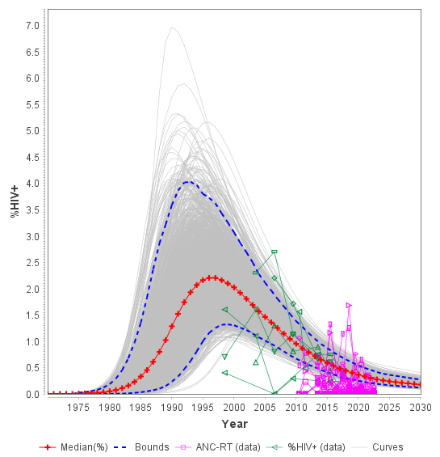
МАЛОВЕРОЯТНЫЕ CНИЖЕНИЯ РАСПРОСТРАНЕННОСТИ
Somaliland (1 of 3 subpopulations in Somalia EPP configuration)
Gaza province, Mozambique
Untypically strong decline in 6 years

Slide 19
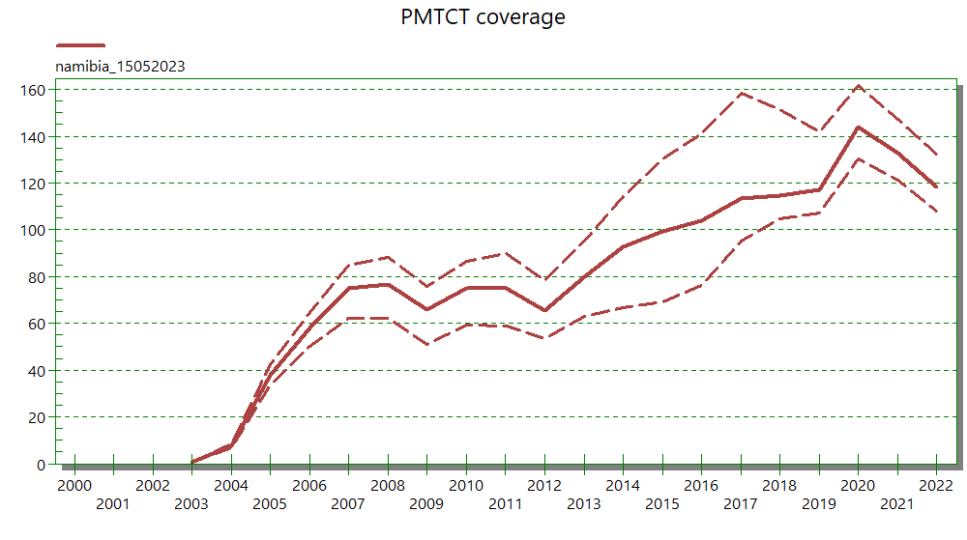
ОХВАТ ППМР ПРЕВЫШАЕТ 100%?
Расхождение между отчетными данными о женщинах, получающих АРТ, и оценкой Spectrum ВИЧ-инфицированных беременных женщин указывает на проблему
Особенно если в последние годы (после 2015 года). Проверьте:
Рождаемость была занижена?
Коэффициент местной корректировки рождаемости был откалиброван для точного воспроизведения распространённости дородового наблюдения?
Беременные женщины, получающие АРТ, были учтены дважды?

Slide 20
Если показатель немного превышает 100%, следует учитывать погрешность оценок - можно оставить как есть, если только программа не слабая и почти 100% покрытие маловероятно
Если значение превышает 110% в 2011-2015 годах, обратитесь к данным программы и проверьте, не было ли двойного учета женщин при переходе от Варианта A к Варианту B или B+
Если значение превышает 110% после 2015 года, вернитесь к локальной корректировке фертильности/LAF: проверьте распространенность дородового наблюдения и предположения в Spectrum (например, соотношение женщин и мужчин в заболеваемости), влияющие на распространенность среди женщин
В некоторых странах с концентрированной эпидемией отсутствуют достаточные данные антенатальной помощи для точной оценки числа рождений у женщин, живущих с ВИЧ, на национальном уровне. Поэтому в отдельных случаях ЮНЭЙДС не публикует данные, связанные с вертикальной передачей ВИЧ и педиатрическим ВИЧ
ОЦЕНКА ППМР ИЛИ ОХВАТА ПЕДИАТРИЧЕСКОЙ АРТ > 100%?

Slide 21
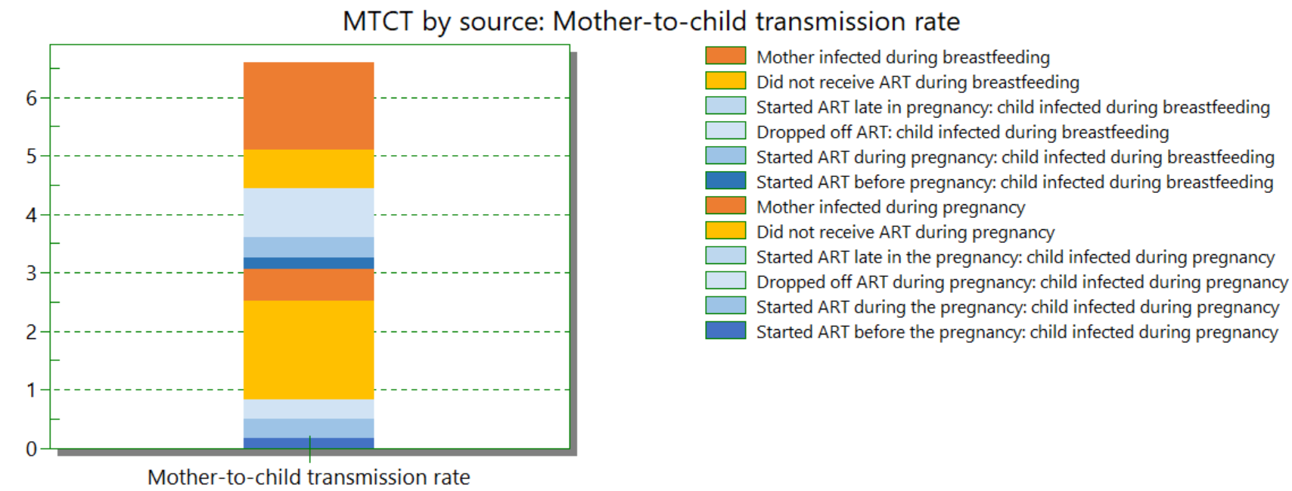
ИСТОЧНИКИ ВЕРТИКАЛЬНОЙ ПЕРЕДАЧИ
При сомнениях в вертикальной передаче ВИЧ, недавно заразившихся во время беременности или грудного вскармливания, следует пересмотреть оценку заболеваемости ВИЧ среди (молодых) женщин
При наличии сомнений относительно доступности, необходимо исследовать доступность ППМР и влияющие на нее факторы
При сравнении с исследованием, оценивающим вертикальную передачу у женщин в программе, необходимо учитывать, какие компоненты диаграммы охватывает данное исследование. Как правило, исследования фиксируют передачу только у женщин, оставшихся в программе.
Если показатели вертикальной передачи у женщин, выбывших из программы АРТ, кажутся высокими, следует пересмотреть предположения о приверженности:
Пренатальное удержание
Послереродовое ежемесячное прекращение грудного вскармливания

